Slide 1
인공지능 프로젝트 Final
: 최종발표
Team1
곽도원(팀장), 송태현, 박성민, 이상엽, 박민호

Slide 2

목차
1.
Introduction
4.
Experiment
4-1.
Zero-shot, Few-shot prompting
2.
Related Work
4-2.
User Context Injection via Pseudo-label
4-3.
Baseline Fine-Tuning + 계층 학습
2-1.
LLM 선정
4-4.
Soft Prompt 기반 동적 프롬프트 최적화
2-2.
데이터셋 선정
4-5.
Hyperparameter Tuning
2-3.
지표선정
4-6.
종합 성능 비교 및 분석
3.
Method
5.
Conclusion
3-1.
Pseudo-label 기반 사용자 정보 주입
3-2.
난이도 기반 계층 학습
3-3.
프롬프트 학습 및 동적 최적화

Slide 3
Introduction

Slide 4
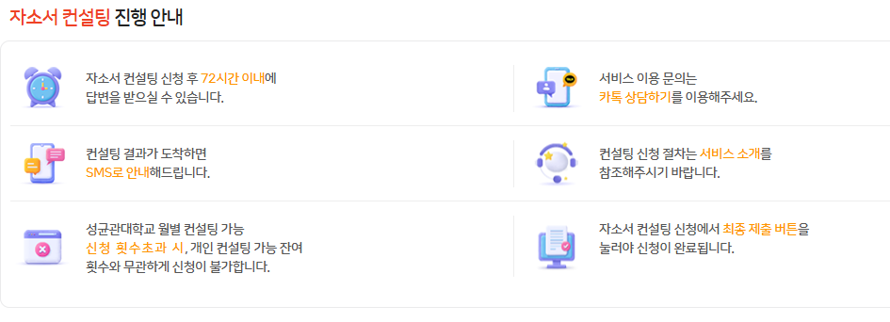
Introduction
2.
1.
많은 취준생들이 자기소개서 작성을 위해 다양한 플랫폼 (교내 프로그램, 외부 컨설팅 등)을 이용하고 있음
그러나 여러 문제점(상담의 일회성, 접근성의 제약, 직무 적합성 기반 피드백의 부족) 으로 인해 취준생들이 불편해 하는 상황임

Slide 5
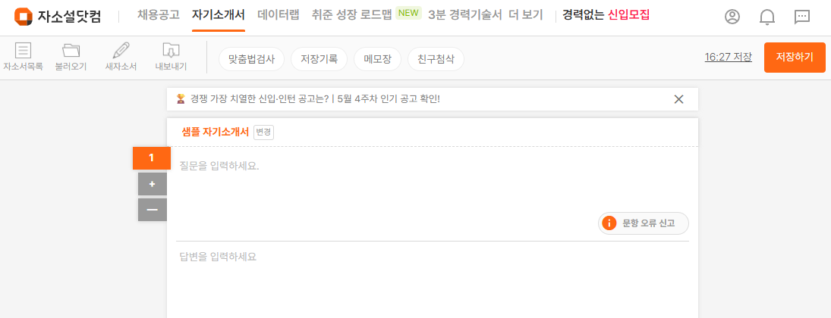
Introduction
이를 해결하기 위한 사례로 AI마스터 자기소개서 기능(자소설닷컴)이 출시 되었음
그러나 문법, 문장구조 등에만 초점으로 하며 원하는 직무를 위한 구체적 방향성 제시 하지 않음

Slide 6
Introduction
그러나 기존 시스템은 주로 맞춤법, 문장구성, 레이아웃 등 형식적 요소에 국한된 피드백을 제공하는데 그치고 있다.
특히 현존 시스템은 지원자의 배경, 지원분야, 경력수준 등의 정보를 반영하지 못하는 구조적 한계로 인해 피드백이 획일적, 비문맥적 으로 생성

Slide 7
Introduction
한계를 극복하기 위해 단순한 문장 교정 수준을 넘어 지원자의 개별 상황과 목표에 맞춘
의미 중심 피드백
을 자동으로 생성할 수 있는 새로운 접근이 필요하다.

Slide 8
Introduction
DPO-UA (Dynamic Prompt Optimization for UserAware) 프레임 워크

Slide 9
Introduction
지원자의 정보를 pseudo-label 형태로 가공, 입력에 주입 후 프롬프트를 정적으로 고정하지 않고 학습 과정에서 동적으로 최적화 할 수 있도록 설계
DPO_UA 는 사용자의 정보를 반영한 프롬프트 구성 구조, 피드백 난이도에 따라 학습 데이터를 계층화 하는 전략을 결합 최종적으로 모델이 다양한 수준의 피드백을 점진적으로 학습하고 생성할 수 있도록 한다.

Slide 10
Related Work

Slide 11
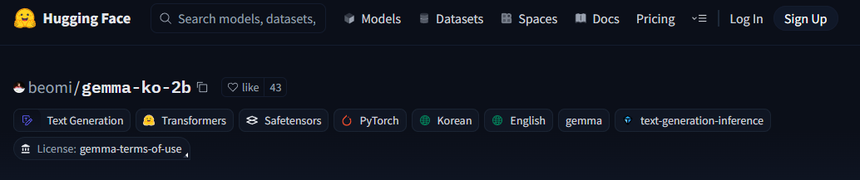
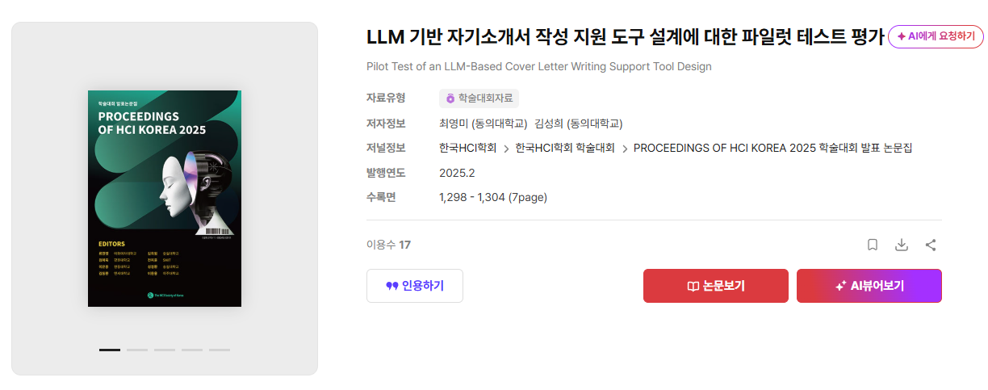
LLM 선정
후보1. Gemma-2b-ko
Gemma-2b-ko 모델은 경량구조를 기반으로 하면서도 다양한 한국어 자연어 처리 task 에서 안정적인 성능을 보여주며, 기존 연구에서도 자기소개서 문장 생성 및 수정에 활용된 사례 존재

Slide 12
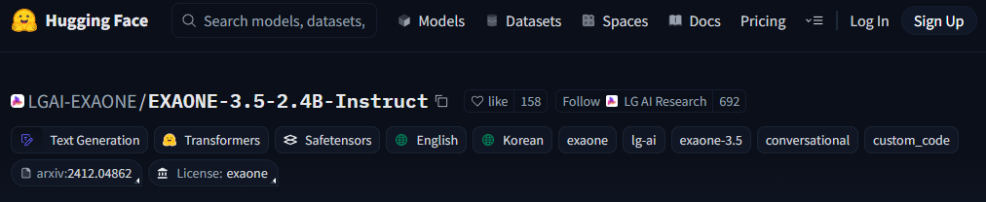
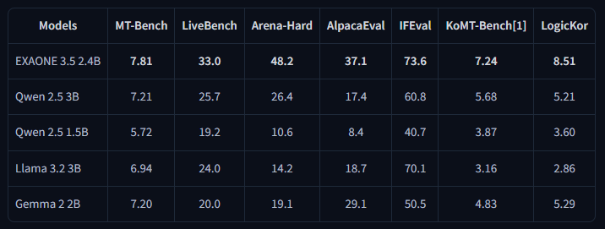
LLM 선정
후보2. LGAI-EXAONE
LGAI-EXAONE 모델은 2B 파라미터 규모의 대형 한국어 특화 모델, 동일 크기 대비 한국어 문장 생성 품질이 우수하며 문잭을 고려한 정교한 피드백 생성에 강점을 보인다.

Slide 13
LLM 선정
LGAI-EXAONE 모델의 특성은 지원자의 배경, 직무 정보 등의 정보를 함께 반영해야 하는 피드백 과제에 있어 더욱 적합한 특성이라 판단 최종적으로
LGAI-EXAONE기반 모델을 채택

Slide 14
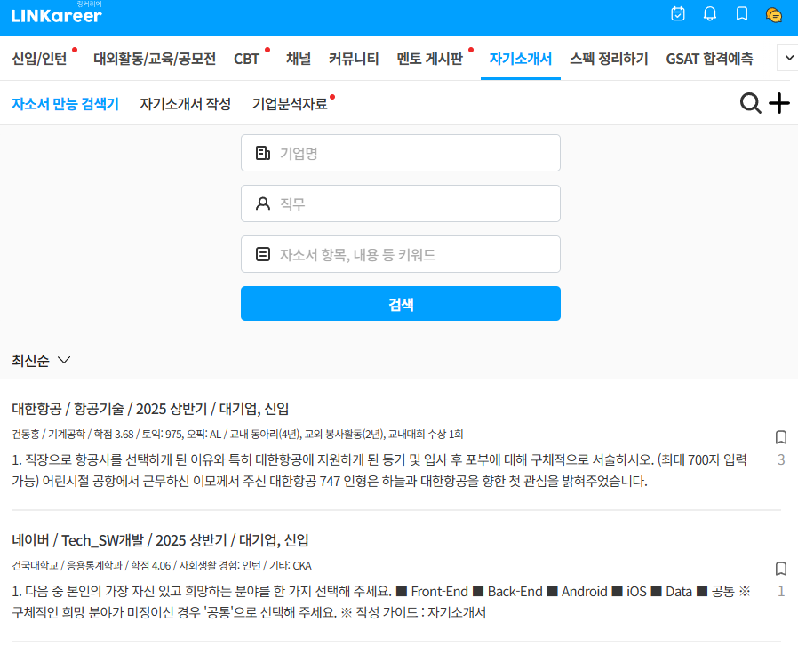
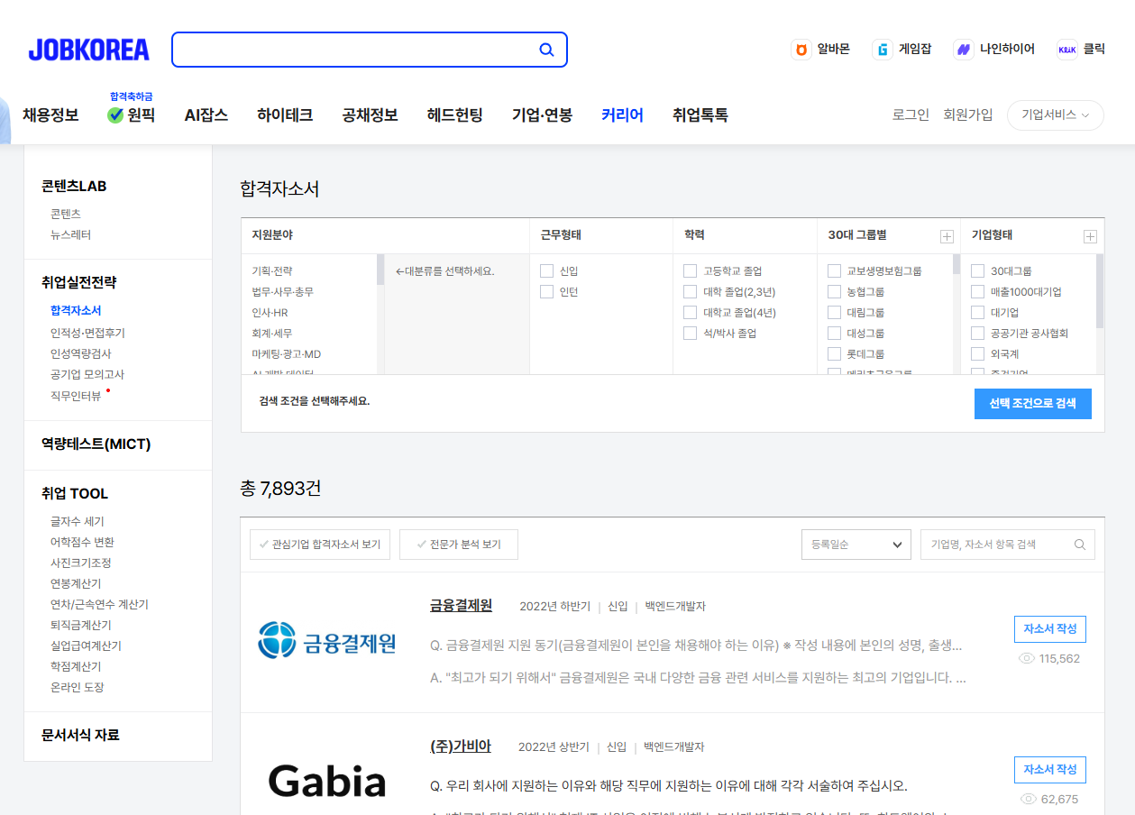
데이터셋 선정
후보1. 크롤링
피드백 생성 Task를 수행하기 위해서는 자소서, 이력서 본문뿐 아니라 지원자의 배경정보와 직무 관련 데이터를 포함하는 고품질 데이터셋이 요구됨 한국어 기반의 공개 이력서 피드백 데이터셋은 거의 존재하지 않아 크롤링을 고려

Slide 15
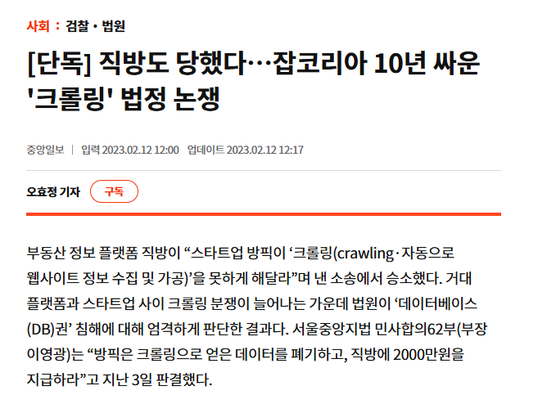

데이터셋 선정
후보1. 크롤링
그러나 크롤링은 법적, 정책적인 한계가 존재
예시로 링커리어와 같은 취업플랫폼은 개별 페이지의 크롤링을 기술적으로 허용하지만 전체 사이트에 대한 크롤링을 금지하는 명시적 이용약관을 포함하고 있음

Slide 16
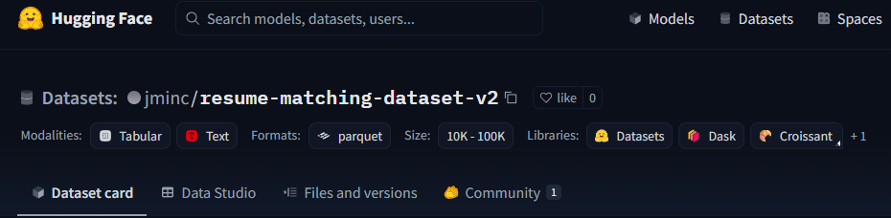
데이터셋 선정
후보2. AI기반 데이터셋
앞선 이유로 AI 기반의 가상 Dataset인 Resume-Matching-Dataset-v2를 사용
본 데이터셋은 GPT-4o-mini를 사용해 생성된 가상 시나리오 기반 이력서-구인 매칭 자료이다.

Slide 17
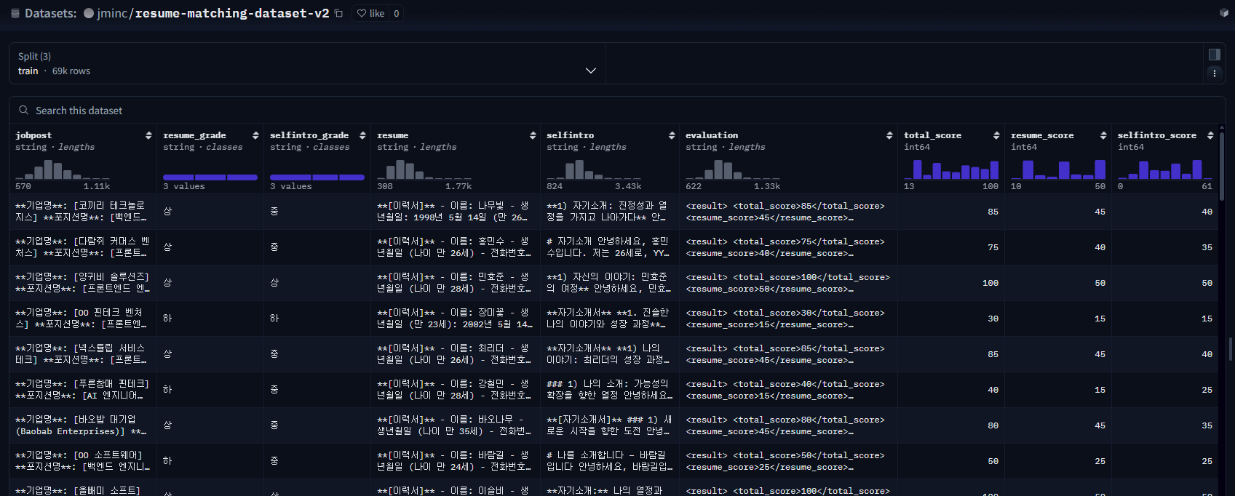
데이터셋 선정
후보2. AI기반 데이터셋
본 데이터셋은 채용공고, 이력서, 자기소개서, 그리고 이에 대한 피드백 문장을 포함하고 있다.
.
즉 개인정보를 포함하지 않으면서도 실제 취업과정의 흐름을 나타내고 있어 LLM기반 피드백 생성 모델의 학습과 평가에 적합한 장점을 가져 선택

Slide 18
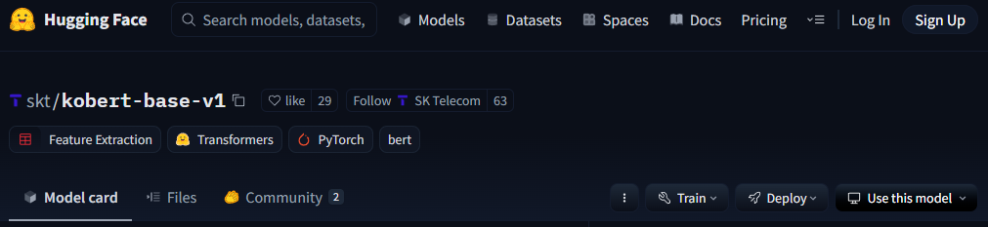
지표선정
1. BERT Score
BERTScore는 사전 학습 언어 모델에서 추출한 토큰 임베딩을 활용해 기준 문장과 생성 문장 간의 의미적 유사도를 토근 수준에서 계산 그러나 BERTScore는 문장 전체의 의미를 통합적으로 판단하는 데는 제한이 존재

Slide 19
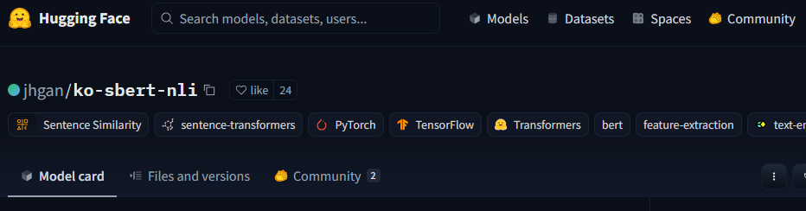
지표선정
2. KoSBERT-NLI
KoSBERT-NLI 모델은 연어 추론(NLI) 데이터를 기반으로 학습되어 단순 어휘 일치나 표현 유사도 이상의 깊은 의미 수준의 유사도 측정에 강점 따라서 생성된 문장이 기준 문장과 유사한 의미를 내포하고 있는지를 정밀하게 평가하는 데 KoSBERT-NLI를 사용하는게 적합하다고 판단, 최종 평가 지표로 채택

Slide 20
Method

Slide 21
Method
DPO-UA 는 QLoRA를 사용한 LLM 기반 fine-tuning 구조를 따르며
사용자 맥락을 반영한 피드백 생성을 목표로 다음 3가지 핵심 전략을 결합하였다.
1. Pseudo-label 기반 사용자 정보 주입
2. 난이도 기반 계층학습
3. 프롬프트 학습 및 동적 최적화

Slide 22
Pseudo-label 기반 사용자 정보 주입
기존 이력서 , 자기소개서 피드백 시스템은 대부분 문장구조, 어휘 선택, 맞춤법 등 표면적인 요소에만 집중하다 보니 사용자의 직무 맥락이나 개별적 배경 정보는 반영 x
이로 인해 생성된 피드백은 피드백 대상 문장의 의미적 취지나 사용자의 목표와 무관하게 일반적 코멘트수준에 가까움

Slide 23
Pseudo-label 기반 사용자 정보 주입
이러한 문제를 해결하기 위해
사용자 맥락정보를 프롬프트를 명시적으로 주입하는 방식
으로 학습 구조를 개선하였음.

Slide 24
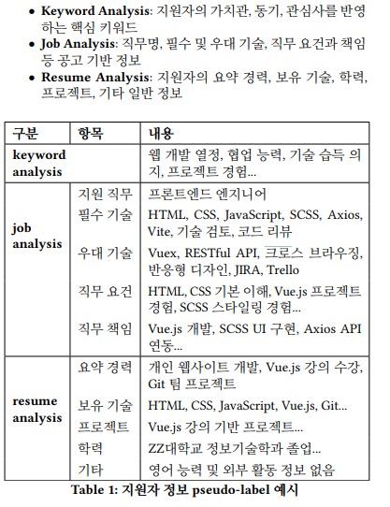
Pseudo-label 기반 사용자 정보 주입
본 방법은 사용자 정보를 사전학습 된 대형 모델(GPT-3.5)을 통해 자동 추출, 이를 프롬프트 에 구조적으로 삽입, 모델이 피드백 생성시 해당 문장의 문맥과 사용자의 목적을 함께 고려하도록 하였음. 이를 통해 “누가“ “무엇을 위해“ “어떤 배경을 가지고 작성한 문장인지“ 에 대한 정보를 바탕으로 더 정밀한 피드백을 생성할 수 있도록 함.
이는 결과적으로 문장 자체가 아닌 사용자의 목표와 맥락에 부합하는 의미기반 피드백을 생성하는 데 기여할 것.

Slide 25
Pseudo-label 기반 사용자 정보 주입
본 전략을 통해
“단순히 문장이 어색한가” 가 아닌 “해당 직무를 고려했을 때 얼마나 설득력이 있는가”
라는 방향의 평가가 가능해지는 데 중요한 역할을 할 것이다.

Slide 26
난이도 기반 계층 학습
기존 이력서 피드백 모델은 다양한 품질의 자소서가 일괄된 방식으로 학습
명확한 문제를 가진 문장과 복합적 문장이 뒤섞인 상태에서 학습이 진행됨
즉 편향된 수렴문제가 발생할 수 있음
이러한 문제를 완화하고 모델의 일반화 능력을 향상시키기 위해 Curriculum Learning을 활용한 난이도 기반 계층 학습 전략을 도입

Slide 27
난이도 기반 계층 학습
본 학습에서의 핵심 가정은,
모델이 명확히 구분되는 좋은 /나쁜 자소서를 먼저 학습할 경우, 이후 애매하거나 복잡한 문장에 대한 피드백도 보다 안정적을 생성할 수 있을 것
이다.

Slide 28
난이도 기반 계층 학습
Level 1: 상위 25% (우수 자소서)와 하위 25% (부족한 자소서) 명확하게 긍정 혹은 부정적인 피드백을 유도할 수 있는 데이터 Level 2: 중간 50% 구간 (25–75%) 긍 부정이 혼합되어 복합 적이거나 해석이 요구되는 데이터,
이를 위해 데이터셋에 포함된 품질 점수를 기반으로 전체 데이터를 위와 같이 구분 Level1의 학습 데이터를 이용 1차 학습을 진행한 뒤 Level 2의 데이터를 이용해 2차 학습을 진행 이러한 구조는 모델이 먼저 정답이 명확한 샘플을 학습함으로써 안정적으로 초기 수렴을 유도, 이후 복잡한 샘플로 학습 범위를 넓혀가는 방식

Slide 29
프롬프트 학습 및 동적 최적화
LLM 은 입력 프롬프트에 매우 민감하게 반응하는 경향이 있음
동일 문장이더라도 프롬프트의 표현방식이나 순서에 따라 생성결과가 크게 달라질 수 있음
특히 다양한 직무 , 경험 수준, 표현스타일을 가진 지원자의 데이터를 학습할 경우 고정된 프롬프트 구조는 대응에 한계를 보임
따라서 Soft prompt tuning 기법을 적용, 모델이 입력 문맥에 따라 동적으로 최적화된 프롬프트를 스스로 구성할 수 있도록 하였음

Slide 30
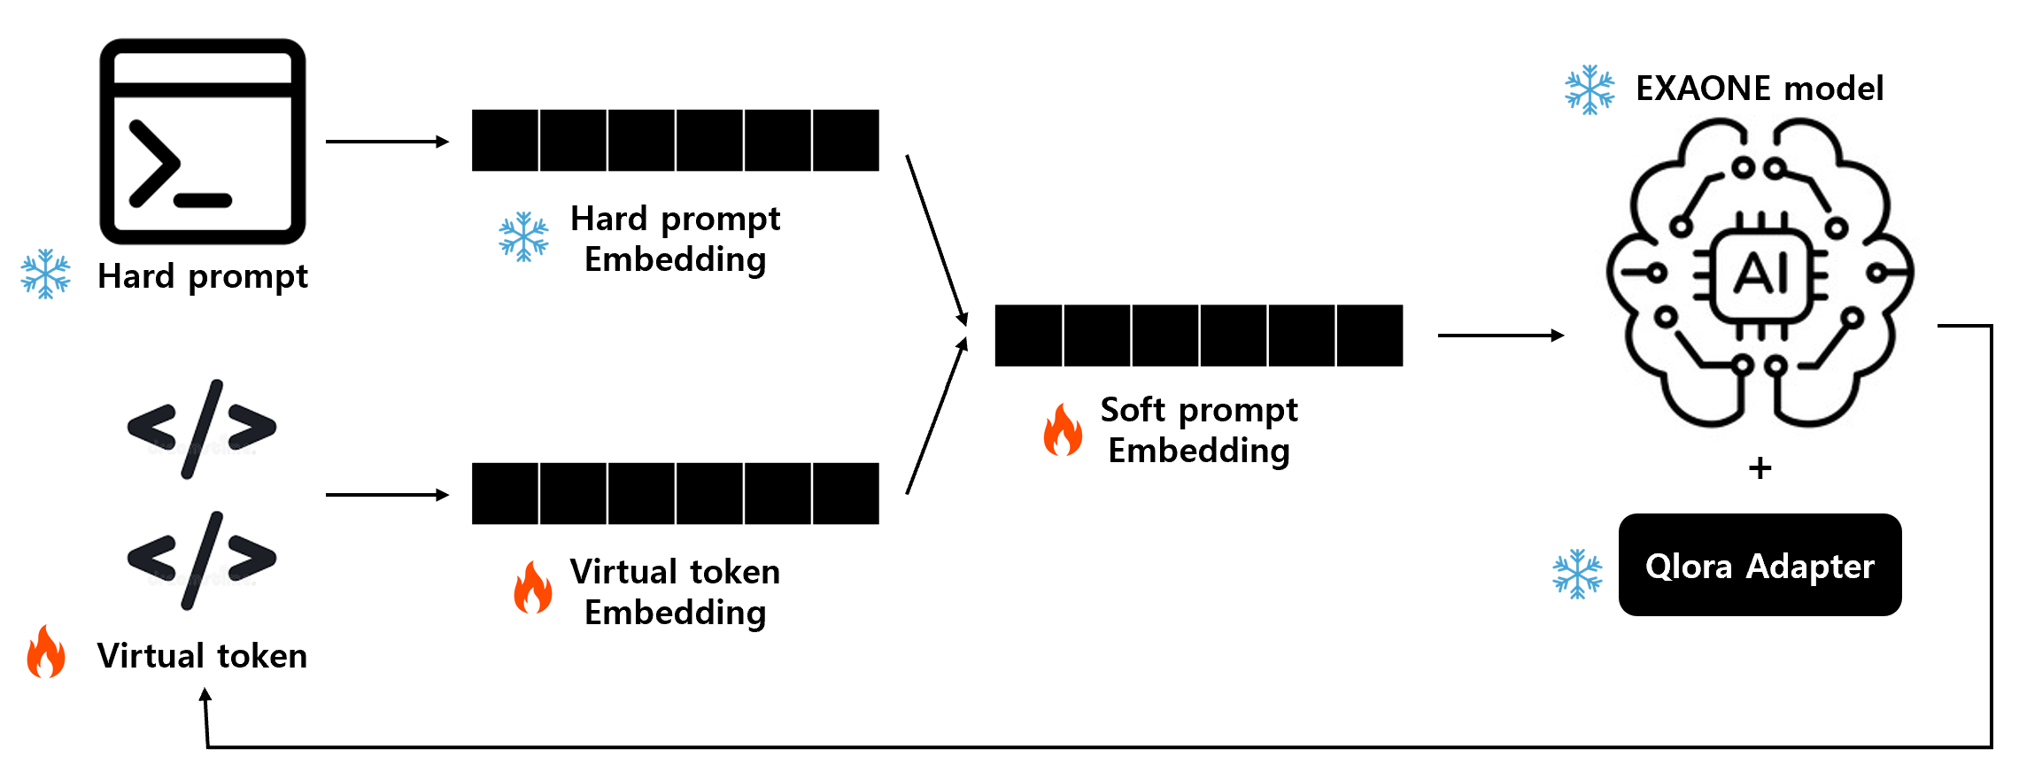
프롬프트 학습 및 동적 최적화
QLoRA 방식으로 사전학습된 LLM(EXAONE 3.5)을 기반으로, soft prompt 학습 가능한 구조를 추가.
• QLoRA 모델 고정: QLoRA로 사전학습된 EXAONE 모델을 불러오고, 모든 파라미터를 고정
• 독립적인 Prompt 모듈 추가: PromptTuningConfig로 정의된 가상 토큰 임베딩 레이어를 새로 생성하고, 학습 가능한 상태로 유지
• 모델 wrapper 구성: ModelWithPrompt를 구현하여 forward 시 가상 토큰 임베딩과 입력 토큰 임베딩을 결합, 이를 고정된 LoRA 에 전달
• custom data collator: PromptCollator를 통해 입력 시퀀스를 패딩하고, 가상 토큰에 해당하는 레이블은 -100으로 마스킹

Slide 31
프롬프트 학습 및 동적 최적화
본 전략을 통해 전체 모델 파라미터를 수정하지 않고 context-aware한 피드백 생성이 가능하게 됨
즉, 프롬프트를 별도로 재설계 하지 않고도 최적의 프롬프트를 탐색할 수 있다는 이점을 얻게 되었음

Slide 32
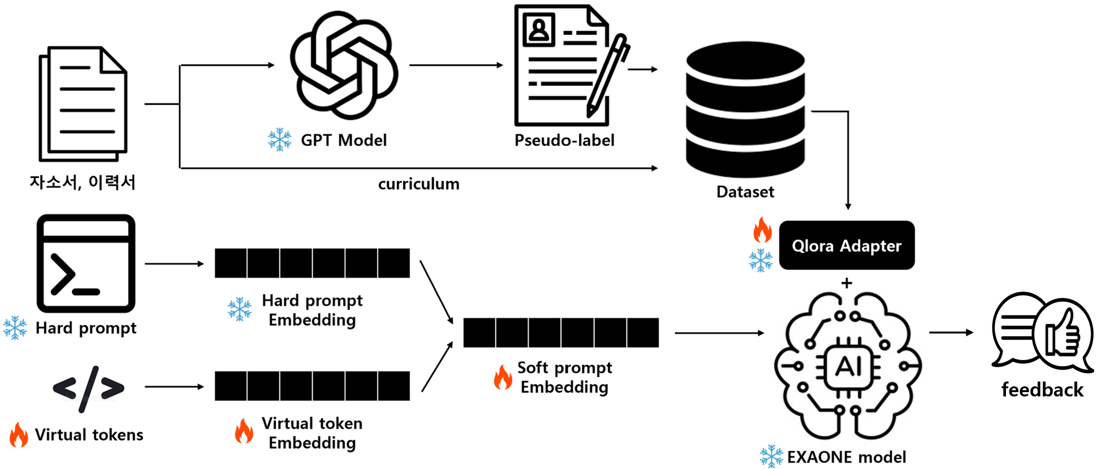
DPO-UA Framework

Slide 33
Experiment

Slide 34
Experiment
DPO-UA feed framework의 유효성을 평가하기 위해 총 5가지 실험을 설계하고 수행
각 실험은 피드백 품질향상을 위한 다양한 구성 요소들의 기여도를 개별적으로 분석, 최종적으로 종합성능을 평가하는데 목적이 있다.
각 실험에서의 loss 변화, 이력서 자소서 피드백 각각에 대한 정량평가와 더불어 정성적 평가를 병행하였다.
모든 실험은 동일한 베이스 모델(LGAI-EXAONE)을 기반으로 하며 동일한 환경에서 수행

Slide 35
Zero-shot, Few-shot prompting
LLM 사전 학습 없이 추론 시 few-shot prompting 만으로 자기소개서 피드백이 어느정도 수준까지 생성가능한지 확인
이를 통해 LLM의 기본적인 생성능력과 사선 피드백 예시 제공이 출력 품질에 어떤 영향을 미치는 지 정성적으로 평가한다.

Slide 36
Zero-shot, Few-shot prompting
실험에서는 동일한 자기소개서 문장을 입력으로 사용하고, 그에 대한 피드백을 다음 세가지 구성으로 생성
(1) zero-shot (예시 없음), (2) one-shot (예시 1개 포함), (3) two-shot (예시 2개 포함).
(GPU 한계로 three-shot 이상은 제외)

Slide 37
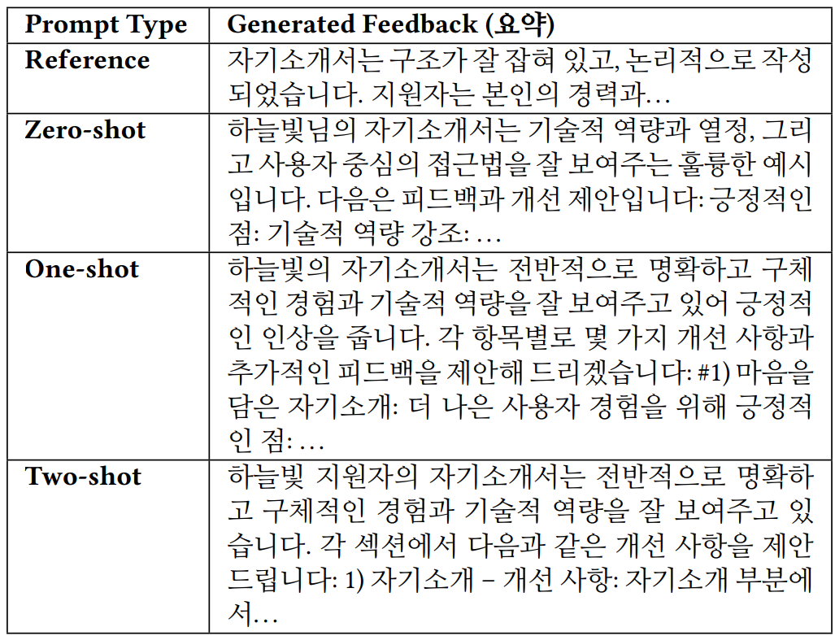
Zero-shot, Few-shot prompting
실험결과 전반적인 형식 일관성, 직무 적합성 반영, 그리고 사용자 맥락에 기반한 정교한 피드백 생성에는 한계가 존재한다.
특히 긍정적인점, 개선사항1 등과 같이 실제 정답에는 존재하지 않는 형식의 피드백이 생성되었음
이는 LLM 에 내재된 사전 학습된 피드백 형식이 단순 추론단계의 few-shot 예시를 제공하는 것 만으로는 변경이 힘들다는 것을 의미
즉 직무맥락과 사용자 정보를 통합적으로 고려하는 fine-tuning 기반 학습 구조가 적합하다.

Slide 38
User Context Injection via Pseudo-label
사용자의 직무, 기술 스택, 경력 수준과 같은 정보는 자기소개서 피드백 생성에서 중요한 맥락으로 작용
본 실험에서는 pseudo-label 형태로 구조화된 사용자 정보를 입력 프롬프트에 삽 입함으로써 얻을 수 있는 두 가지 주요 이점인
1. 학습 안정성 및 성능 향상 2. 사용자 맥락 기반 피드백 생성 능력
을 각각 검증한다.

Slide 39
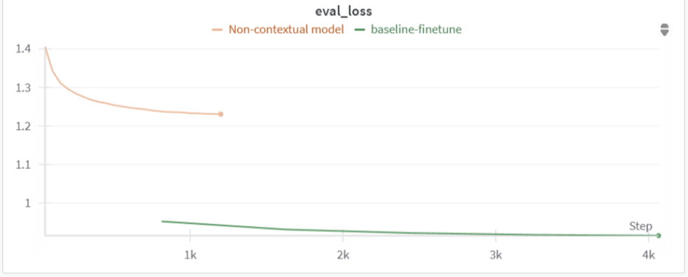
User Context Injection via Pseudo-label
１. 학습 안정성 및 성능 향상
학습 안정성을 확인하기 위해, 동일한 fine-tuning 구조 하에 사 용자 정보를 포함한 모델 (baseline-finetune) 과 그렇지 않은 모델 (non-contextual model)을 학습 곡선 기준으로 비교 non-contextual model은 보다 높은 loss값에서 학습이 조기에 종료되었으며, 유저 정보가 삽입된 baseline-finetune 모델은 더 낮은 loss에서 안정적 으로 학습

Slide 40
User Context Injection via Pseudo-label
１. 학습 안정성 및 성능 향상
pseudo-label이 모델로 하여금 입력 문장에서 어떤 정보가 중요한지를 더 잘 파악하게 하며 pseudo label이 text-guidance로 작용
전체 학습 안정성을 향상시킴

Slide 41
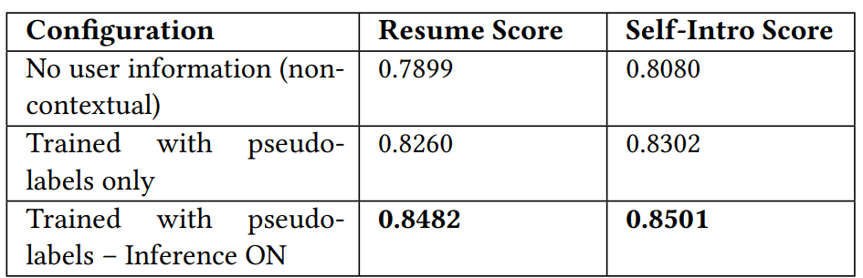
User Context Injection via Pseudo-label
１. 학습 안정성 및 성능 향상
또한, 사용자 정보를 이용한 피드백 생성의 정량적 효과를 확인하기 위해, KoSBERT-NLI 기반 유사도 점수를 비교
사용자 정보를 포함하지 않은 non-contextual 구성은 이력서와 자기소개서 피드백 모두에서 가장 낮은 점수를 기록
학습 시에만 pseudo-label을 사용한 경우 성능이 향상
학습과 추론 모두에서 pseudo-label을 활용한 경우, 두 문서 유형 모두에서 가장 높은 유사도를 기록

Slide 42
User Context Injection via Pseudo-label
１. 학습 안정성 및 성능 향상
이는 pseudo-label이 단순한 입력 보조정보를 넘어, 모델이 사용자 의도 및 표현 특징을 더 정확히 반영하도록 돕는다는 것을 의미
특히, 추론 시점에서의 label 활용 또한 문맥 적합성과 응답 일관성 향상에 중요한 역할을 함을 알 수 있다.

Slide 43
User Context Injection via Pseudo-label
2. 사용자 맥락 기반 피드백 생성 능력
동일한 입력 문장에 대해 사용자 정보가 주어졌을 때와 그렇지 않았을 때의 출력 피드백을 비교
특히, 생성된 피드백과 사전에 추출된 user label 간 의미 유사도를 계산하여, 모델이 실제로 맥락 정보를 반영하고 있는지를 수치적으로 평가

Slide 44
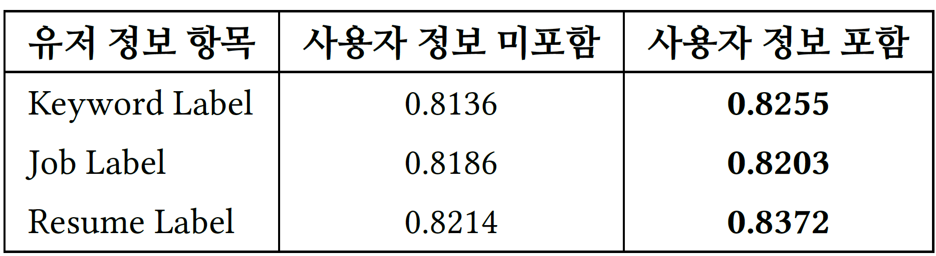
User Context Injection via Pseudo-label
2. 사용자 맥락 기반 피드백 생성 능력
사용자 정보가 삽입된 모델은 keyword, job, resume label과의 유사도에서 평균적으로 유의미하게 높은 값 을 보임
즉 pseudo-label이 단순히 프롬프트 길이를 늘리는 것이 아니라, LLM이 맥락 기반 의미 판단을 수행하고 실제 직무 적합성을 고려한 피드백을 생성하는 데 실질적으로 기여함을 보여줌

Slide 45
Baseline Fine-Tuning + 계층 학습
Curriculum Learning 기법의 적용 여부가 피드백 학습에 미치는 영향을 분석
전체 학습 데이터를 균등하게 섞어 일괄 학습한 기본 fine-tuning 모델을 비교군으로 설정, Curriculum Learning 기반의 계층 학습을 적용한 모델과의 성능을 비교

Slide 46
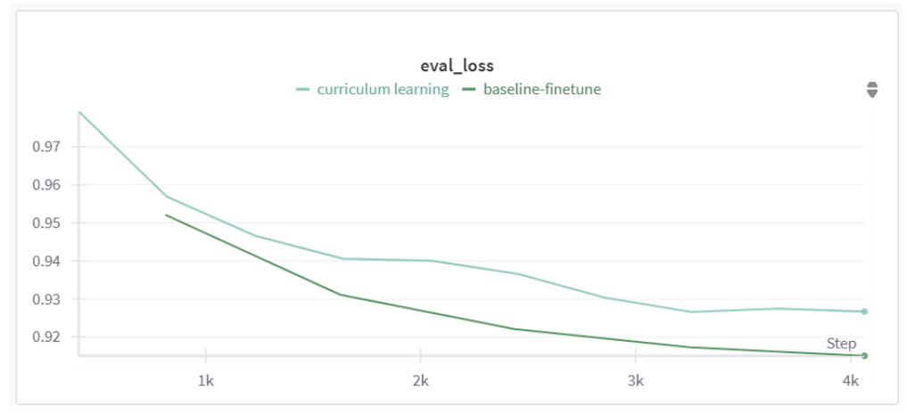
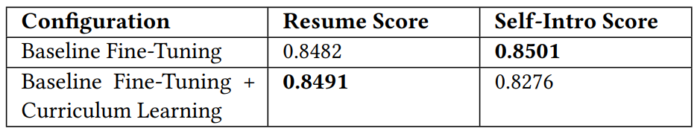
Baseline Fine-Tuning + 계층 학습
실험 결과, 커리큘럼 학습을 적용한 모델은 일부 지표에서 긍정 적인 경향을 보였으나, 성능 향상이 크지 않았고 감소하는 경우도 있었음
학습 손실 감소 폭은 더 컸고 이력서 피드백에 대한 유사 도 평가는 소폭 향상되었으나, 자기소개서 피드백에서는 점수가 하락

Slide 47
Baseline Fine-Tuning + 계층 학습
이러한 결과는 현재 설정된 커리큘럼 구성 기준인 자소서 및 이력서 점수에 내제된 긍부정 계층이 모델의 일반화 능력이나 피드백 품질 향상에 효과적으로 작용하지 못했음을 시사
특히 자기소개서와 같이 표현 다양성이 크고 정성적 요소가 중요한 입력에서는, 단순한 정량 기준에 따른 커리큘럼이 오히려 학습 편향을 유발했을 가능성도 존재.
하지만 이력서 점수의 경우에는 성능 증가가 있었고, loss의 전체적인 감소 폭도 더 컸기에 커리큘럼의 기준을 더 정교하고 (의미적 모호성, 문체 복잡도, 사용자 표현 다양성 등) , 레벨을 더 다단계로 구축한다면 충분히 계층 기반학습이 성능에 유의미하게 작동할 수 있다고 판단된다

Slide 48
Soft Prompt 기반 동적 프롬프트 최적화
프롬프트 구성 방식에 따른 성능 차이를 분석하고자, 수작업 hard prompt 엔지니어링 방식과 soft prompt 기반의 동적 프롬프트 최적화 방식을 비교
hard prompt는 직무 유형, 평가 목적, 표현 방식 등을 반영한 다양한 템플릿 프롬프트를 수작업으로 구성, 동 일한 입력 문 장에 대해 프롬포트를 엔지니어링하여 고정된 프롬포트를 사용
soft prompt는 Prompt Tuning을 적용하여, 입력 프롬프트에 학습 가능한 임베딩 벡터 를 추가 , 기존 fine-tuned 모델 프롬포트의 앞 단에 삽입되어 학습 중 사용자 정보 및 입력 문맥에 따라 자동으로 최적화

Slide 49
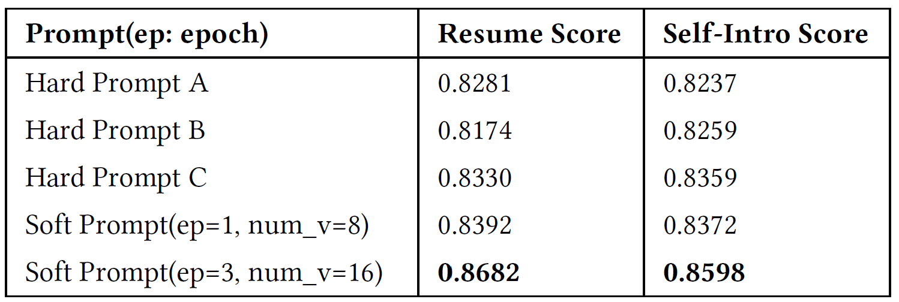
Soft Prompt 기반 동적 프롬프트 최적화
실험 결과, soft prompt 기반 모델은 hard prompt 대비 평균 유사도 점수에서 더 높은 성능을 보였으며, 동일한 입력 문장에 대해 서도 문맥 적합성이 우수, 많은 가상 임베딩 벡터와 에폭에서 성능이 더 개선
다양한 직무 키워드나 스타일 차이를 포함한 자기소개서에서도 반복 없이 간결하고 요점을 명확히 전달하는 표현이 빈번히 관찰

Slide 50
Soft Prompt 기반 동적 프롬프트 최적화
Soft prompt는 프롬프트 임베딩을 학습을 통해 최적화 함으로써
다양한 입력에 안정적이고 일관된 피드백을 생성한다.
Soft prompt가 학습량과 표현 용량이 증가할수록 사용자 정보와 입력 맥락을 더 정밀하게 반영할 수 있다.

Slide 51
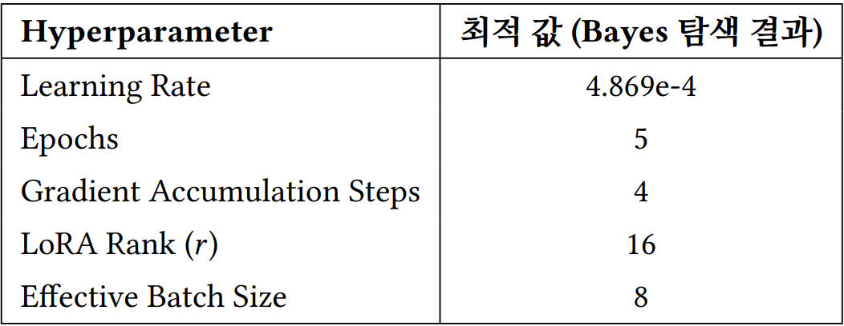
Hyperparameter Tuning
모델 성능을 최적화하기 위해, wandb sweep을 활용한 Bayesian Optimization 방식으로 하이퍼파라미터 탐색을 수행
총 1000개 샘플을 기준으로 학습을 진행하였으며, 탐색 대상은 lr, epochs, gradient_accumulation_steps, lora_r
이때 batch size는 2로 고정하였으며, gradient_accumulation_steps와의 조합을 통해 effective batch size를 간접 조정
(제한된 GPU 메모리 환경에서 효율적인 학습을 가능하게 하기 위함)

Slide 52
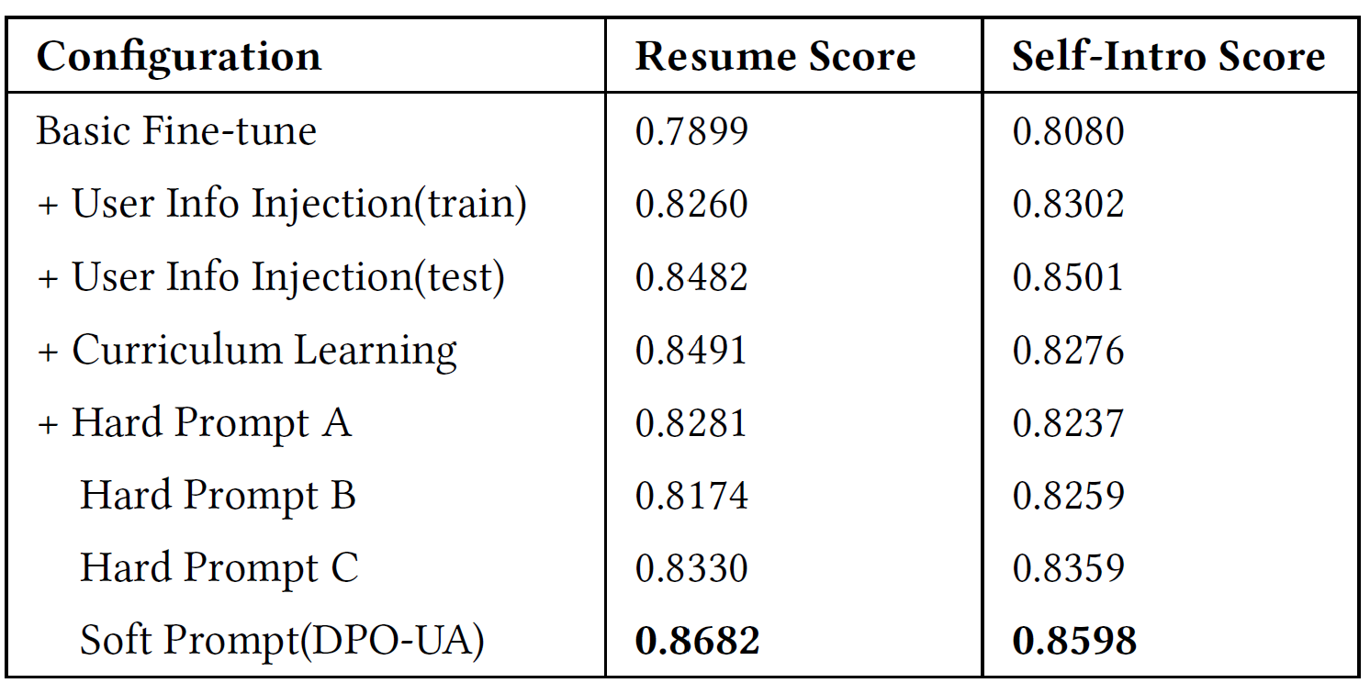
종합 성능 비교 및 분석
기본 fine-tuning 모델을 출발점으로, 사용자 정보 주입과 soft prompt 기반 동적 최적화를 단계적으로 적용한 결과, 각 요소가 성능 향상에 기여했음을 확인할 수 있다
한편, 학습 안정화를 목표로 도입한 Curriculum Learning은 일부 loss 감소에는 기여했지만, 성능 향상에는 제한적인 효과를 보였다
DPO-UA는 의미 유사도 기준 KoSBERT-NLI 에서 0.8682, 0.8598을 기록하며 가장 우수한 성능을 나타냈다

Slide 53
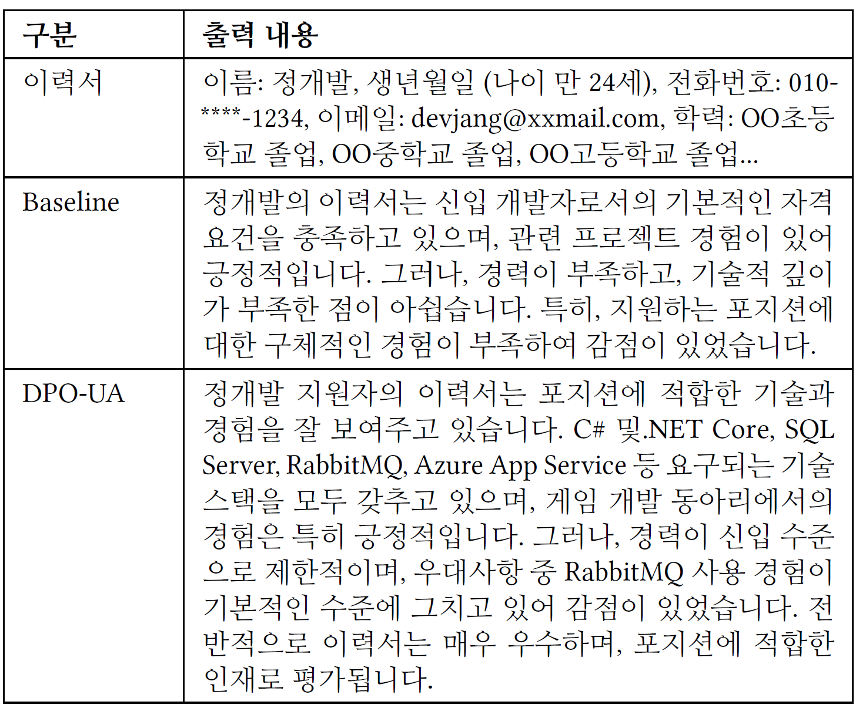
종합 성능 비교 및 분석
동일한 입력 문장에 대해 최종 모델은 보다 구체적이고 직무 맥락에 적합한 피드백을 생성하는 경향을 보였다
또한 사용자 정보를 반영한 의미 있는 피드백을 제공한다

Slide 54
Conclusion

Slide 55
Conclusion
LLM 기반 자기소개서 피드백 시스템의 품질을 개선하기 위한 DPO-UA (Dynamic Prompt Optimization for UserAware Feedback) 프레임워크를 제안
기존의 단편적 문장 평가 접근을 넘어서기 위해, 우리는 사용자 정보 기반 프롬프트 구성, 계층적 학습 전략, soft prompt 기반의 프롬프트 최적화를 통합적으로 적용
실험 결과, 제안한 방법을 통해 전반적인 학습 안정성과 피드백 표현의 정밀도를 향상 시킬 수 있었음
최종적으로 목표했던 여러 한계를 극복한 모델을 개발할 수 있었음

Slide 56
감사합니다

